Slide 1
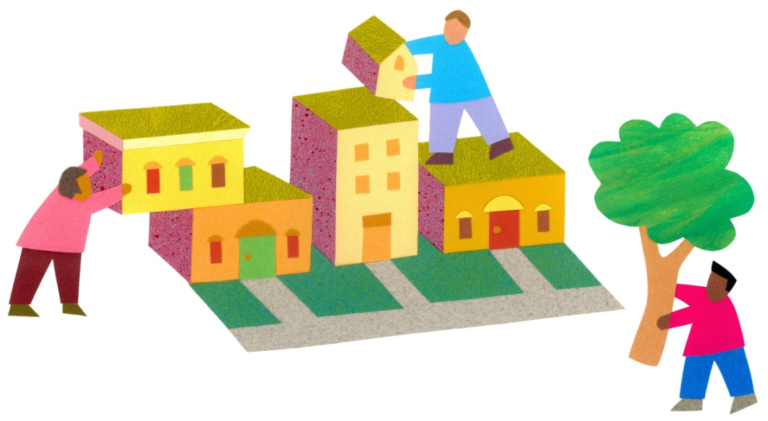
Проект “Моя сім’я”
Де згода в сімействі,
Там мир і тишина,
Щасливі там люди, блаженна сторона.
Г. Сковорода

Slide 2
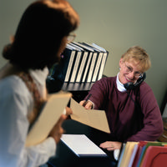
Керівники проекту
Класний керівник:
Бойчук Галина Петрівна
Голова батьківського комітету класу:Григорович О.П.
Організатор проекту від учнівського самоврядування: Повар Наталія

Slide 3

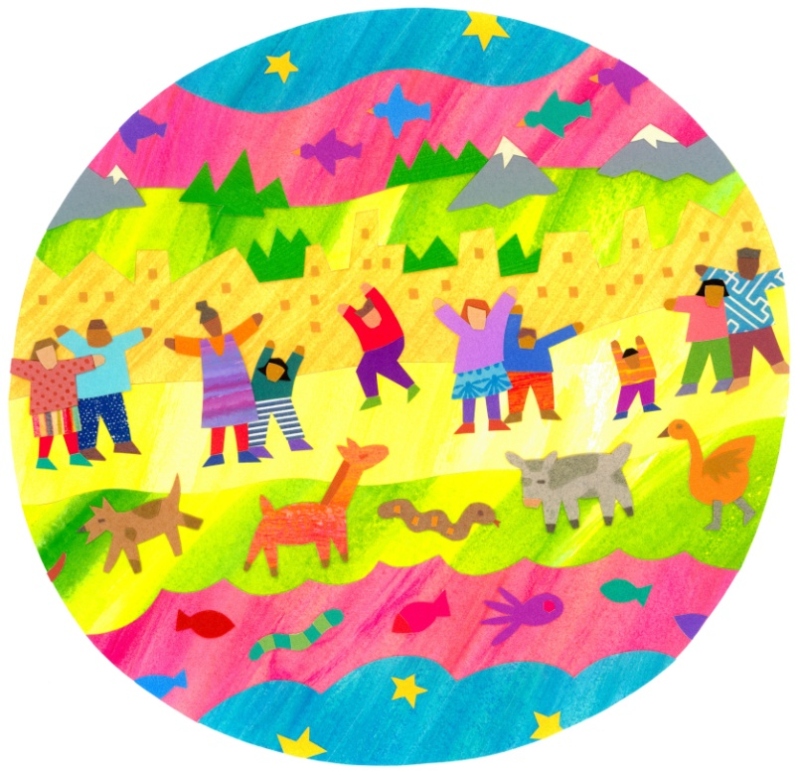
Учасники проекту
Учні 5 класу
Батьківський колектив
Класний керівник
Тип проекту
практично орієнтований,
колективний,
довготривалий

Slide 4
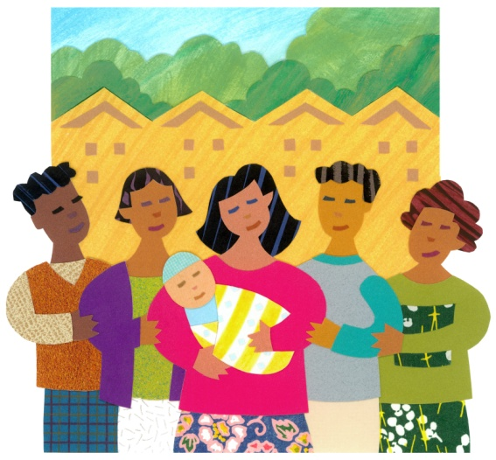

Актуальність проекту
Одним із напрямків сучасного виховання є сімейно-родинне виховання. У педагогіці сімейне виховання розглядається з двох точок зору: як інститут суспільного виховання та підготовка людини до сімейного життя, виховання сім’янина. Актуальність його зумовлена найперше тією роллю, яку відіграє родина у вихованні дітей, у формуванні характеру дитини, її особистісних рис і національної свідомості. Настав час, коли необхідно рішуче повернутись до української родинної педагогіки, до відродження традиційного статусу української родини. Сьогодні школа не може виконувати свою роль без допомоги і підтримки сім’ї.

Slide 5


Мета і завдання проекту
Проект передбачає вивчення умов життя дитини у сім’ї, вплив освітнього і культурного рівня батьків на виховання дітей, організацію батьківського всеобучу, створення банку науково-методичної інформації з проблем сім’ї,проведення тематичних днів відкритих дверей для батьків, проведення виховних заходів на родинну тематику, вивчення родоводу, вивчення українських сімейних звичаїв і традицій, спільні шкільні і сімейні трудові справи.
Очікувані результати від впровадження та функціонування даної програми передбачають встановлення довірливих стосунків між батьками, дітьми та педагогами, підвищення педагогічної культури батьків, рівня вихованості школярів, збагачення форм і методів позашкільної діяльності дітей та дорослих. Проект вимагає консолідації зусиль всіх учасників навчально - виховного процесу.

Slide 6
Етапи реалізації проекту
№ | Зміст роботи | Терміни | Відповідальні
1 | Початок роботи над проектом «Моя сім’я»: обговорення пропозицій, розподіл доручень | 10.09 | Класний керівник Бойчук Г.П.
2 | Конкурс творчих робіт «На кого я хочу бути схожим» | 14.09 | Клапчук Олена Повар Наталія
3 | Година спілкування:«Мудра старість» | 30.09 | Класний керівник Бойчук Г.П.
4 | Виставка фотографій «У родинному колі» | 05.10 | Ніколайчук Андрій
5 | Година спілкування «Тепло отчого дому» | 10.11 | Класний керівник Бойчук Г.П.
6 | Родинний вогник: «В гостях у Святого Миколая» | 17.12 | Класний керівник Бойчук Г.П. Батьківський комітет
7 | Новорічна вистава “Бо прийдуть до тебе три празники в гості” | 28.12 | Класний керівник Бойчук Г.П. Батьківський комітет

Slide 7
Етапи реалізації проекту
№ | Зміст роботи | Терміни | Відповідальні
1 | Батьківські збори: «Як полегшити дитині адаптацію до нових умов навчання» | 01.09 | Класний керівник Бойчук Г.П.
2 | Батьківські збори «Позитивне виховання» | 18.11 | Класний керівник Бойчук Г.П.
3 | Свято “Ми матір називаємо святою” | березень | Класний керівник Бойчук Г.П Батьківський комітет
4 | Краєзнавче дослідження “Дитячий фольклор рідного краю” | січень | Класний керівник Бойчук Г.П. Андрійчук Олександр
5 | Розмова у дружньому колі. Підсумки роботи над проектом | травень | Класний керівник Бойчук Г.П Батьківський комітет

Slide 8
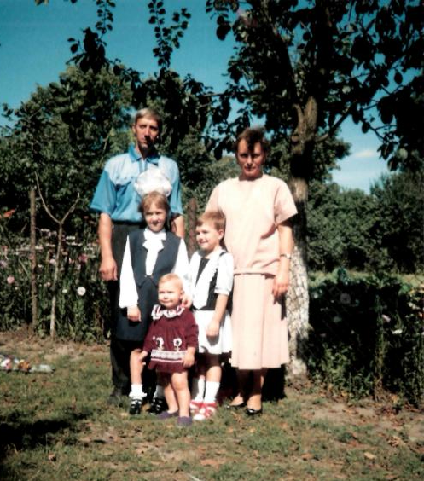

На кого я хочу бути схожим
Я хотіла б бути схожа на маму, тому що вона працьовита, добра, лагідна. У неї ласкаве серце.
Панасюк Оксана

Slide 9

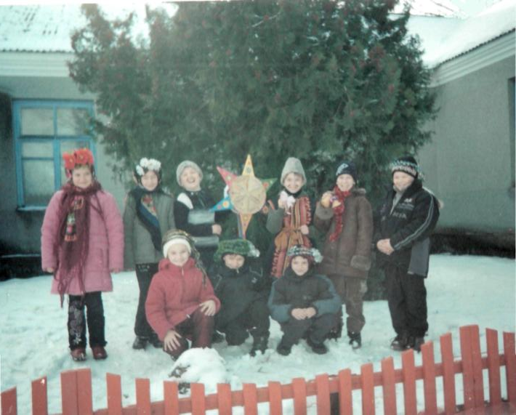
Родинне свято
“В гостях у святого Миколая” 17.12.2010
Не зачиняйте сьогодні двері,
В душі впускайте світло небесне.
Як згаснуть свічі після вечері,
Ждіте на зустріч з гостем чудесним.

Slide 10
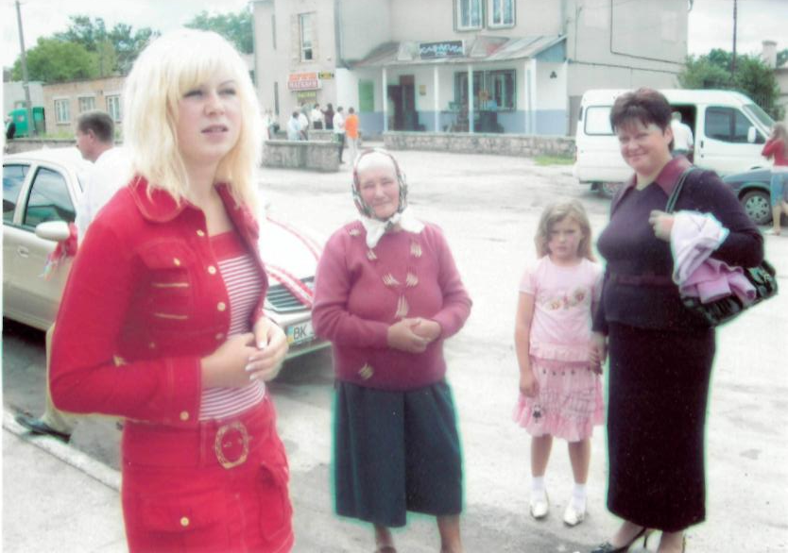
Година спілкування:«Мудра старість»
30.09.2010
Мета: формувати у школярів сімейно-родинну ментальність, ціннісне ставлення до родини, повагу до батьків, дідусів, бабусь, їх життєвого досвіду, почуття обов’язку перед родиною

Slide 11
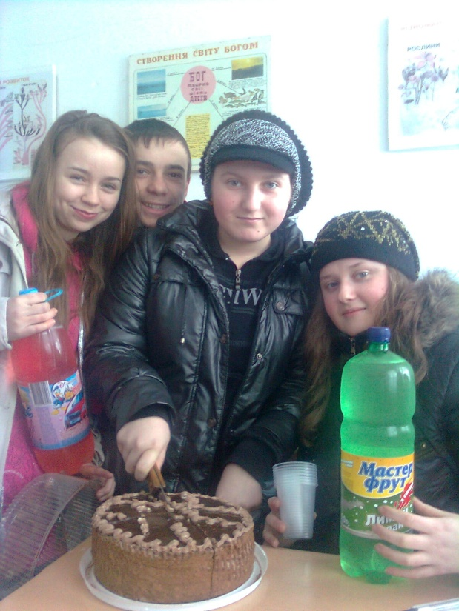
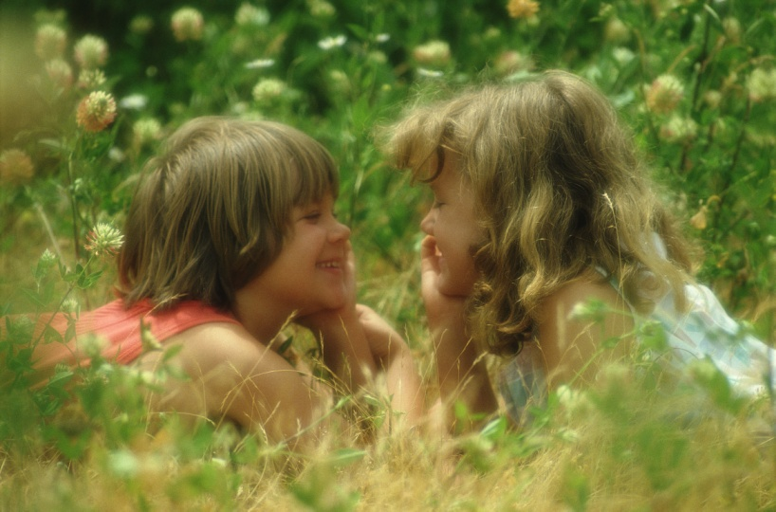
Виставка фотографій
«У родинному колі»
Мета: виховувати у дітей шанобливе ставлення до родини,готовність до збереження і примноження сімейних традицій

Slide 12
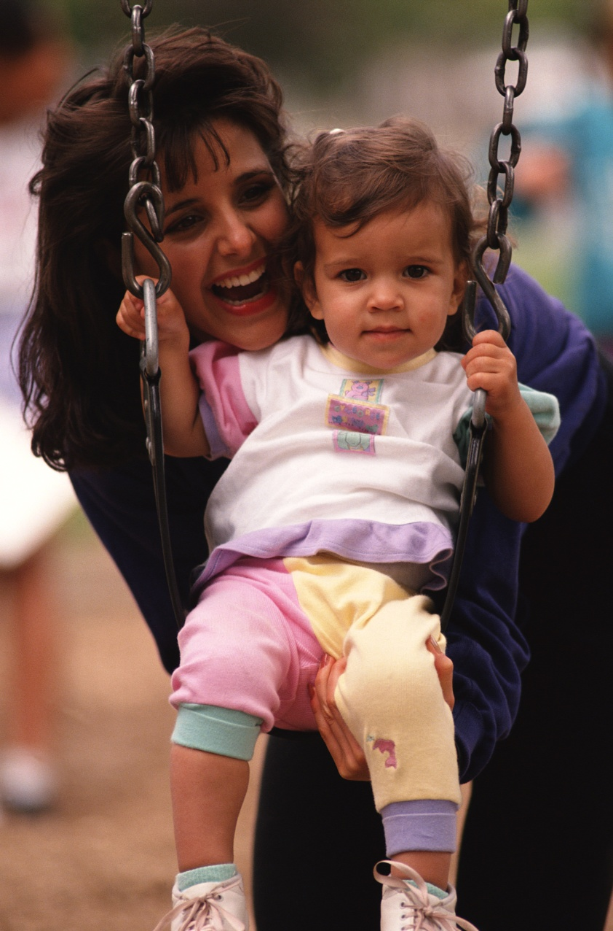
Година спілкування
«Тепло отчого дому»
Мета: формувати сімейно-родинний менталітет особистості, її ціннісне ставлення до родини, готовність до моральних вчинків, які грунтуються на засадах гуманного ставлення до сім’ї.

